Slide 1
Byggets klimathantering och torkning av strukturer

Slide 2
Klimathanterings utmaningar
Förtjockning av husets yttre skikt, avkylning och nersaktande av torkandet
Strukturer som torkar långsamt
    massiva betongstrukturer
    flytande betonggolv
    stängda tak
    vatten i hålrummen av hålbjälklagen
    ytterväggarnas isoleringar
Komplicerade strukturer
    terrasser
    tak av parkeringshus
  Formförändringar som förorsakats av fukt:
    golv blir skeva och spricker
    plattor ”lossnar”

Slide 3
Luftfuktighet och vattenmängd
Vattenmängden i uteluften (g/m³)
är stor på sommaren och mindre på vintern
Relativa luftfuktigheten i uteluften är
stor på vintern och mindre på sommaren
Vattenånghalt i uteluft g/m³
Relativ fuktighet i uteluft g/m³
Februari
September
November
Januari
April
Oktober
December
Februari
September
November
Mars
Maj
Juli
Oktober
December
Juni
Augusti
Januari
April
Mars
Maj
Juli
Juni
Augusti
Helsingfors-Vanda flygplats
Jyväskylä flygplats
Rovaniemi flygplats
Helsingfors-Vanda flygplats
Jyväskylä flygplats
Rovaniemi flygplats
Vattenmängden i inne -och uteluften strävar till att jämna ut sig, och detta förorsakar vattenångtryck i strukturerna.
Vattenmängden mellan strukturerna och luften strävar efter balans. Detta förorsakar att strukturerna torkar ut eller blir våta.

Slide 4
Strukturell fukt som frigörs från betong
Material | Vattenhalt l/m³ |  |  | Vattenmängden som måste torkas l/m³
 | Fuktighet under byggtiden | Fukt som är kemiskt bundet | Jämvikts-fukthalt med luften (RH50 %)
Betong K15 | 180 | 40 | 25 | 115
Betong K25 | 180 | 60 | 30 | 90
Betong K40 | 180 | 70 | 40 | 70
Tegel-konstruktion | 80 | - | 10 | 70
Trä | 60 | - | 40 | 20

Slide 5
Att estimera betongens torkningstid
Tumregel:
Betonggolv behöver en vecka / cm torktid, upp till 4 cm tjockhet.
Över 4 cm tjock betonggolv behöver 2 veckor / extra cm.
Över 6 cm tjock betonggolv har en torktid av 4 veckor / extra cm.
Med andra ord, en 8 cm tjock betong måste torkas minst i
(4 x 1) + (2 x 2) + (2 x 4) = 16 veckor.
Tumregeln kan användas endast i tidtabellsplanering
- inte som en grund för påbörjandet av ytbeläggningsarbeten.
Om tidtabellen är tajt, kan snabbtorkande betong användas.
Då måste man beakta, att torkningskrympningen är större,​ och detta ökar risken för att ytmaterial lossnar vid ett senare skede.

Slide 6
Saker som inverkar på torktiden:
Torkning
Torkningshastigheten kan vara dubbelt så stor med betong av en högre hållfasthetsklass, jämfört med vanlig betong.
En struktur, som torkar endast från en riktning, torkar 2-3 gånger långsammare än en struktur som torkar från båda sidorna.
I de flesta fallen halveras betongens torkningstid, om man höjer på betongens temperatur med 10 grader.
Om den relativa luftfuktigheten (RH) sjunker från 60 % till 50 %, kommer torktiden att ´bli ungefär 20 % snabbare.
Om RH:n är under 50% så sker torkningen inte väsentligt mycket snabbare, men om luftfuktigheten är över 60 % så fördröjs torkningen rejält.
Om betongen blir våt på nytt under torkningsperioden, fördröjs torktiden 1,4–2-faldigt.
Målnivån för strukturens relativa luftfuktigheten varierar enligt ytbeläggningsmaterial och har en inverkan på torktiden.

Slide 7
Uppgift:
Planera utförandet av en betongplatta som torkar så snabbt som möjligt
Olika sätt att göra torkningen av betong snabbare:
I betongtillverkning används ett lågt vattencementtal och flyttillsatsmedel
Serieresistiva värmekablar monteras till armeringen och således kan betongen värmas upp
Underlaget och byggområdet värms upp i förväg och temperaturen hålls på en hög nivå
gjutningen skyddas med plast under 1-2 veckors tid
Lufttemperaturen skall vara över 20 grader och den relativa fuktigheten ungefär 50%

Slide 8
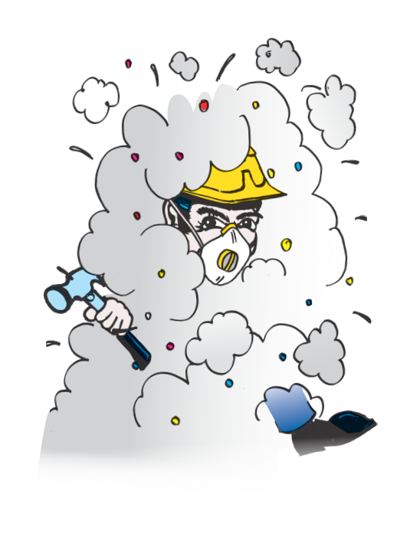
Kom också
ihåg att ventilera!

Slide 9
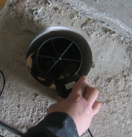
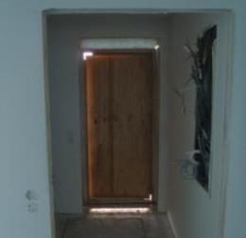
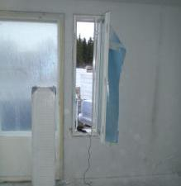
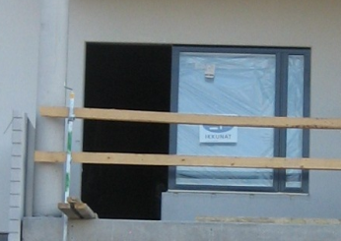
Byggplatsens ventilation
Gapen mellan trösklarna och dörrarna, samt de små VVS-genomföringarna passar bra för byggplatsens ventilation
Luftfuktighet på byggplatsen mätas.
Med vädringsfönsterna justeras en lagom luftfuktighet.
Att hålla balkongdörrar öppna bara slösar energi i onödan.
Hål Ø160 mm
40-100 m³/h
Tröskel gap
5 cm
70-200 m³/h
Vädringsfönster
0-2000 m³/h
Dörröppning
0-10000 m³/h

Slide 10
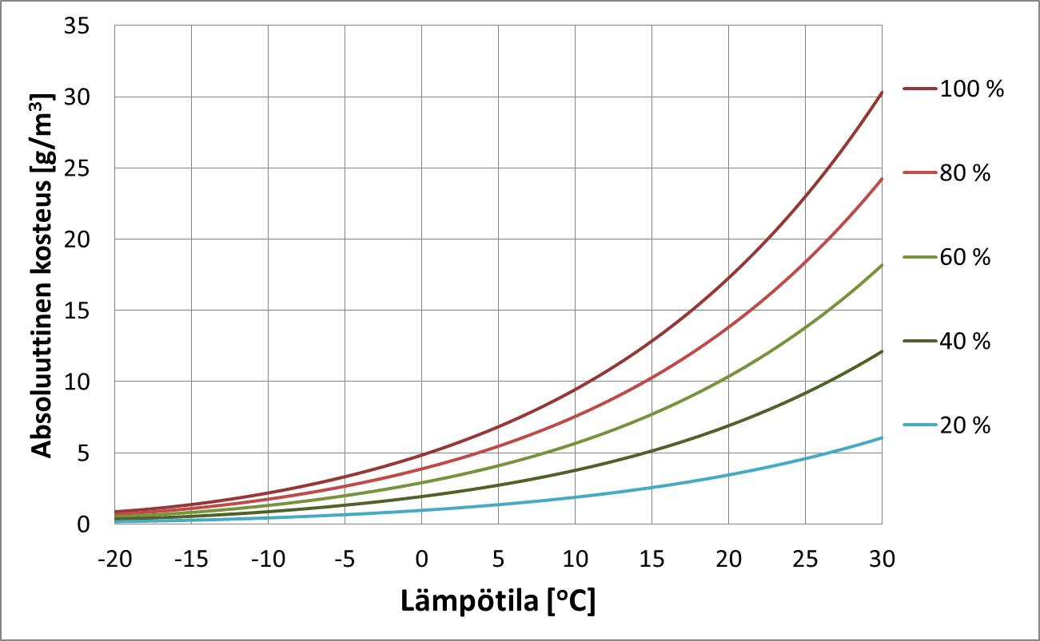
Uppgift:
Hur mycket vattenånga avlägsnas med hjälp av ventilation, från en 10 000 m³ (ungefär 50 bostäder) stort bostadshöghusbyggplats, då ute- och inneluften växlas för en gång?
Inomhustemperaturen är 20 ºC och utetemperaturen 5 ºC,
Den relativa luftfuktigheten inomhus är 50 % och ute 80 %.
Svar:
9 g – 5 g x 10000
= 40 000 g
= 40 liter
Absolut fuktighet [g/m3]
Temperatur [Cº]

Slide 11
Sorptionsavfuktare
I en sorptionsavfuktare blåsas luft genom en snurrande cell.
Fuktigheten binds på ytan av cellen, och den torkade luften blåsas ut från rummet
Fungerar effektivt också i lägre temperaturer.
Minskar den relativa fuktigheten (<30 %)
Cirkulerar luften och blåser torr luft till strukturerna.
Luftomväxlingen i utrymmen som skall torkas ställs in så att den är 1-2-faldig
i en timme
Stora torkningsapparater används i regel endast av torkningsentreprenörer (500-5000 m³/h)
Fuktig luft ut
Frånluft till torkaren
Fuktig luft till torkaren
Torr luft till
utrymmen som skall torkas

Slide 12
Kondensavfuktare
Luften kyls ner, så att dess temperatur är under mättnadspunkten. Då kondenseras vattenångan till förångaren.
Passar för torkning, när luftens temperatur är över 15 grader.
Vattnet leds till bassängen eller rakt till avloppet.
Ett energieffektivt torkningssätt.
Fuktig
luft till torkaren
Torr
luft från torkaren
Förångare
Kondensor
Bassäng och pump
Kompressor

Slide 13
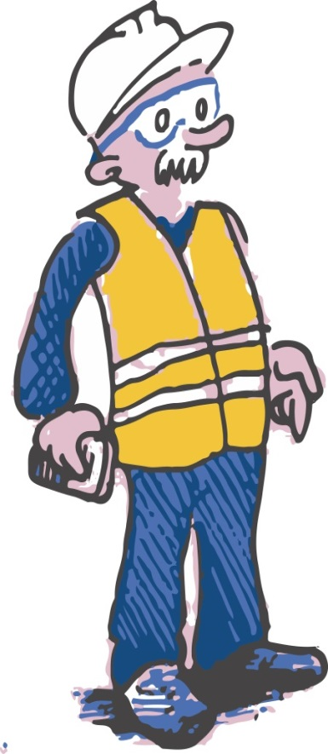
Torka med ventilation!
På vintern torkar strukturerna med ventilation:
uteluften är väldigt torr då temperaturen sjunker under noll.
med ventilation kan torr frisk luft ledas in och fuktig luft ledas ut.

Slide 14
Tack!

